Slide 1


Slide 2

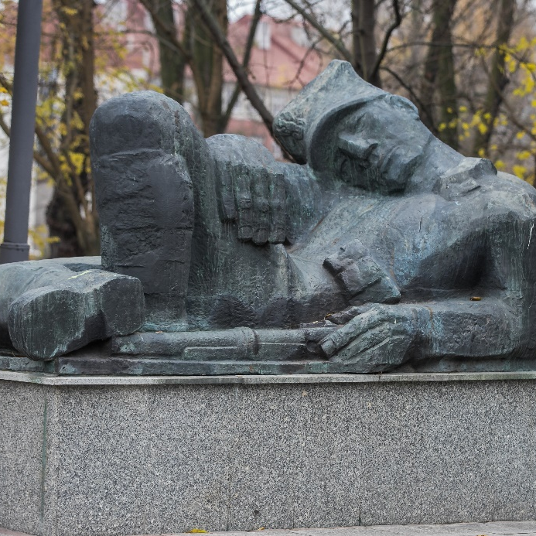
1. Zwycięskie powstanie

Slide 3
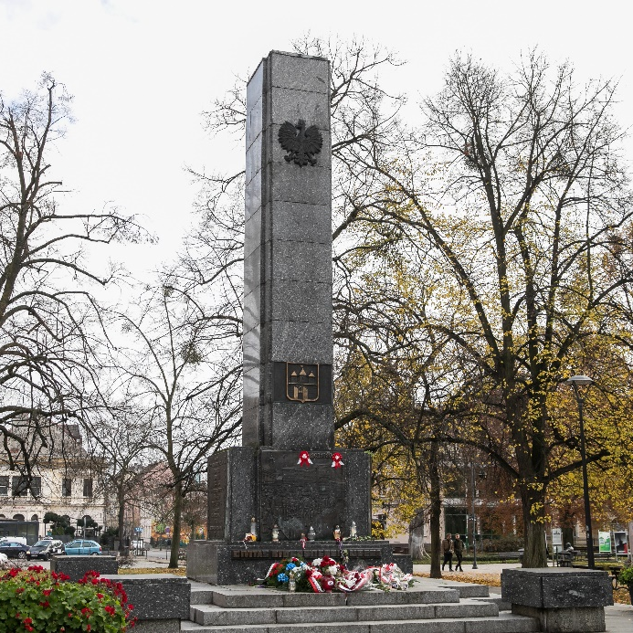
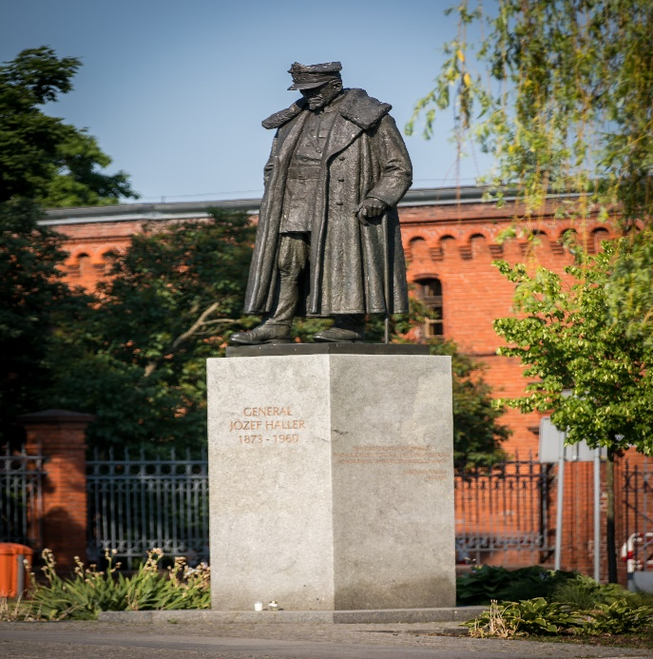
2. Walka o wolność

Slide 4
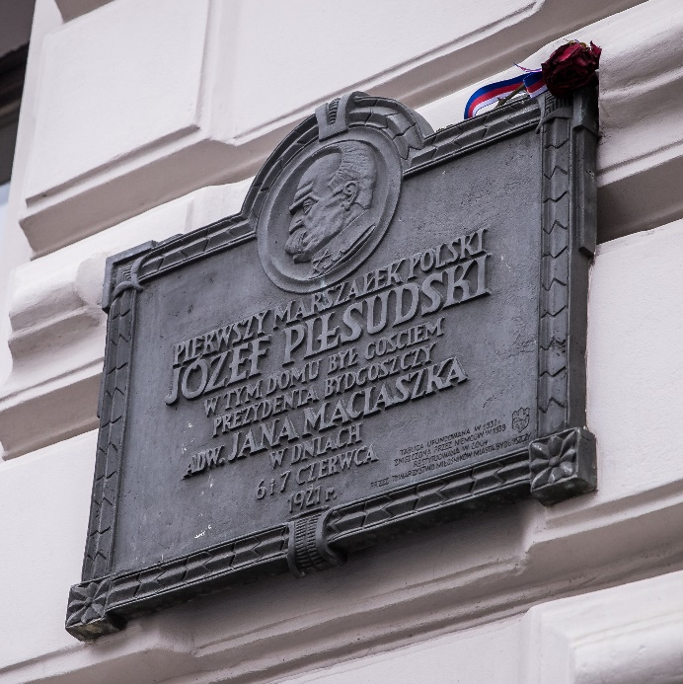

3. Marszałek Polski

Slide 5
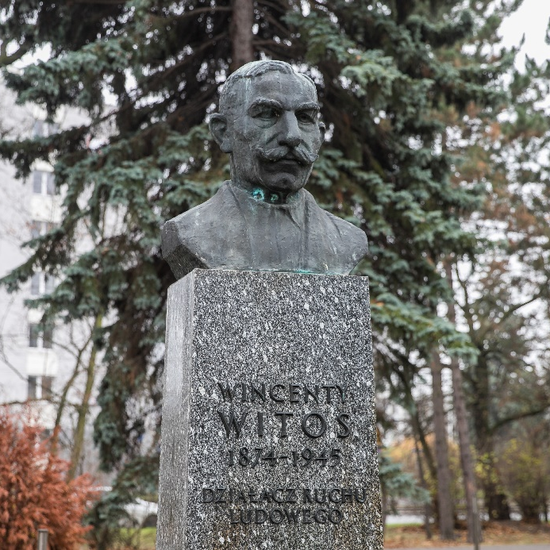
4. Wincenty Witos

Slide 6
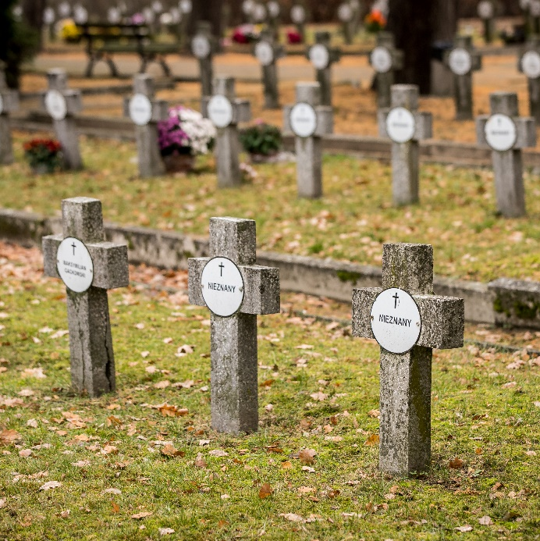
5. Obrońcy Bydgoszczy

Slide 7
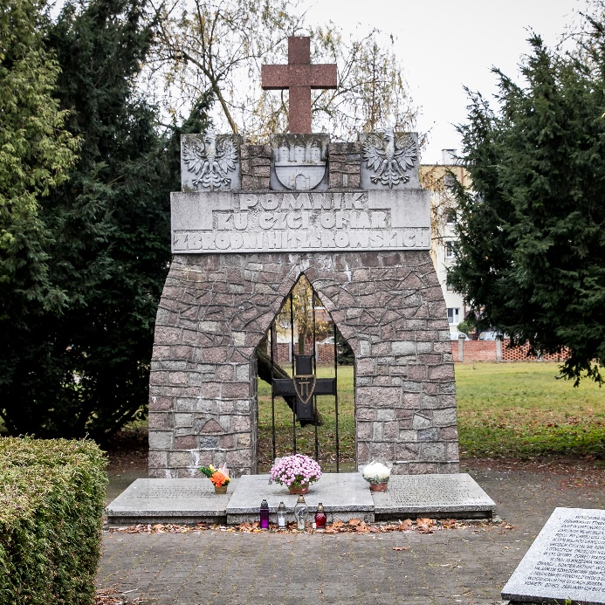
6. Rozstrzelana dzielnica

Slide 8
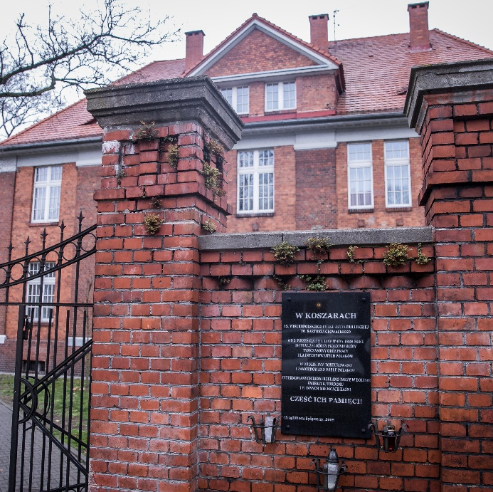
7. Akcja przeciw inteligencji

Slide 9
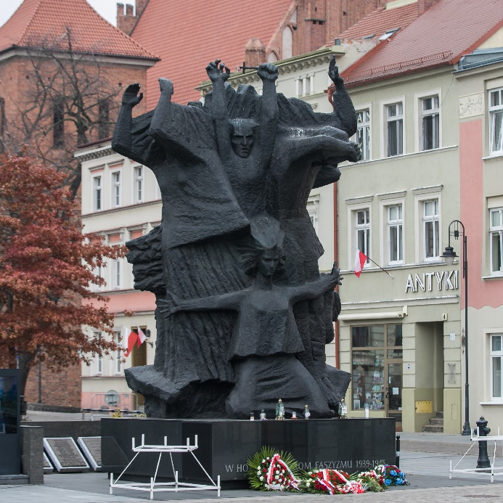
8. Walka i męczeństwo

Slide 10
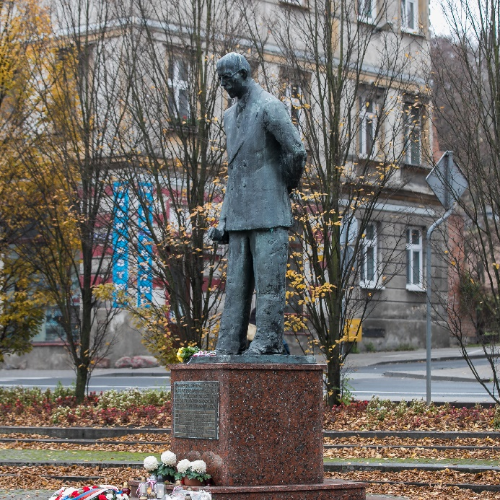
9. Leon Barciszewski

Slide 11
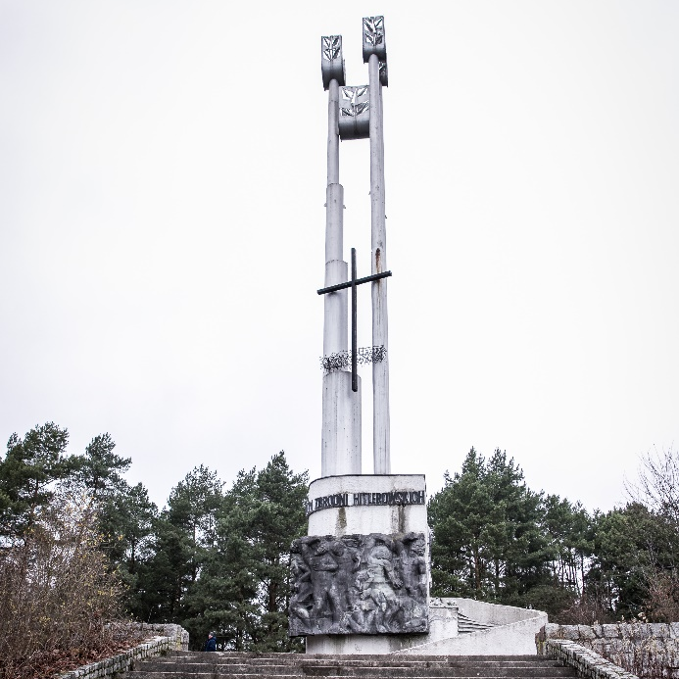
10. „Dolina śmierci”

Slide 12
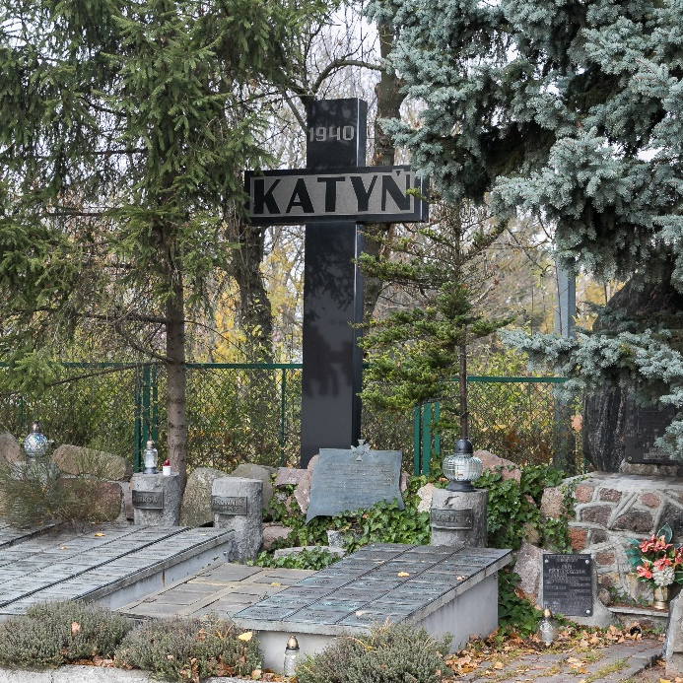
11. Zbrodnia Katyńska 1940

Slide 13
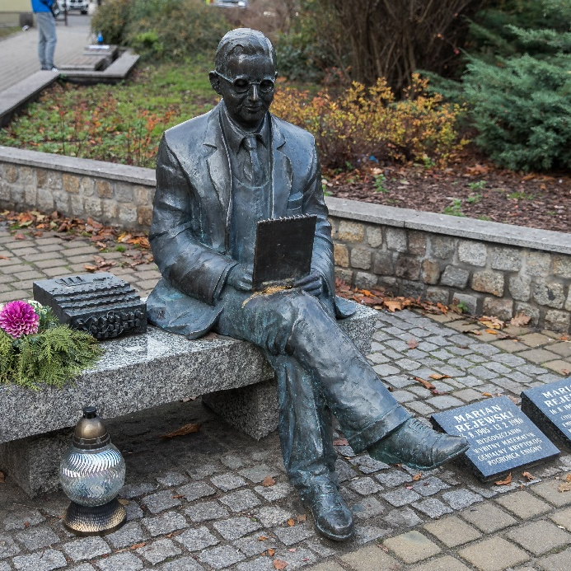
12. Marian Rejewski i Enigma

Slide 14
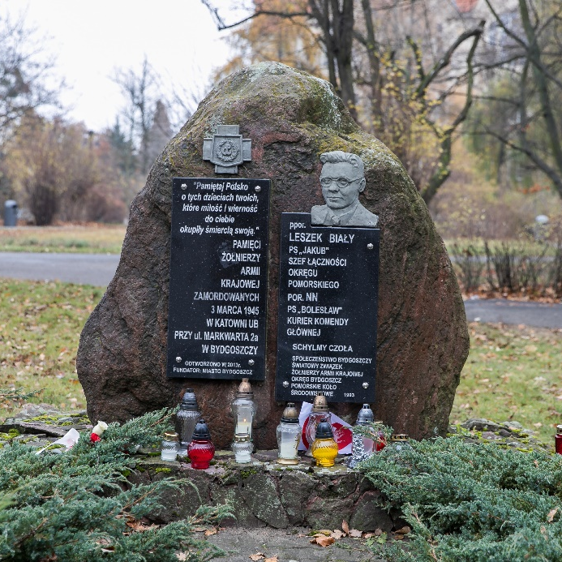
13. Leszek Biały

Slide 15
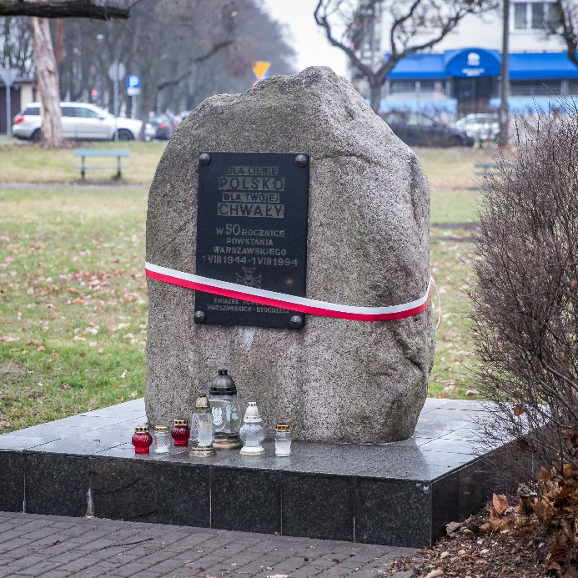
14. Bitwa o Polskę 1944

Slide 16
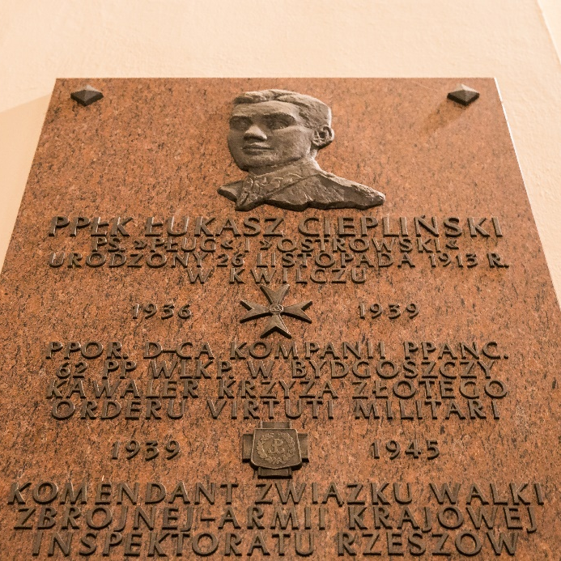
15. Żołnierz Wyklęty

Slide 17
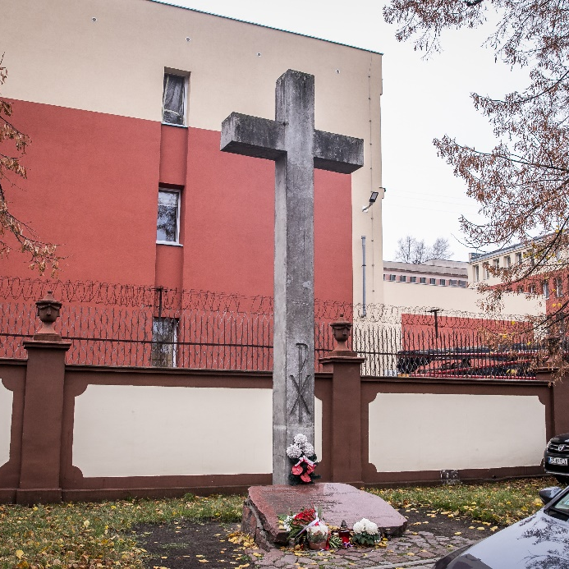

16. Terror niemiecki i sowiecki

Slide 18
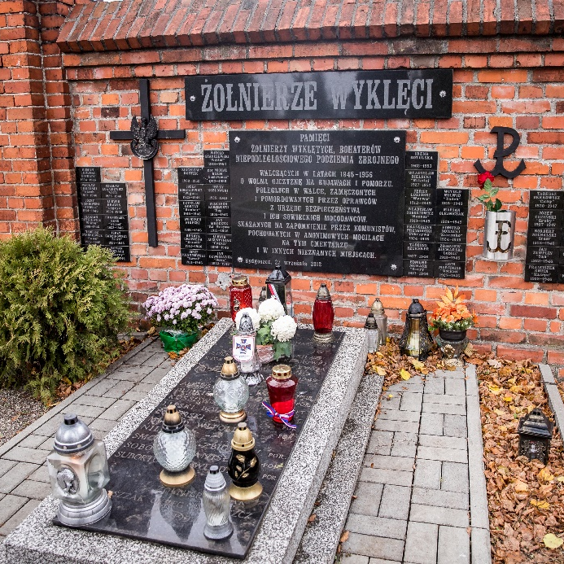

17. „Bydgoska łączka”

Slide 19
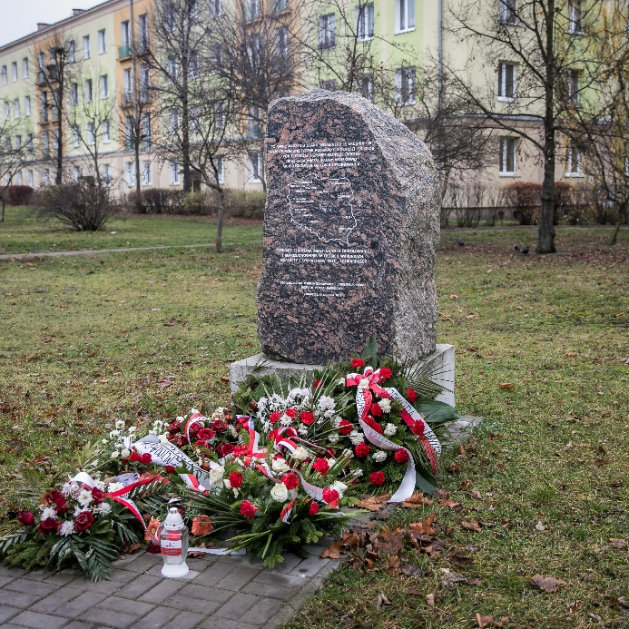
18. Wojskowe obozy internowania

Slide 20
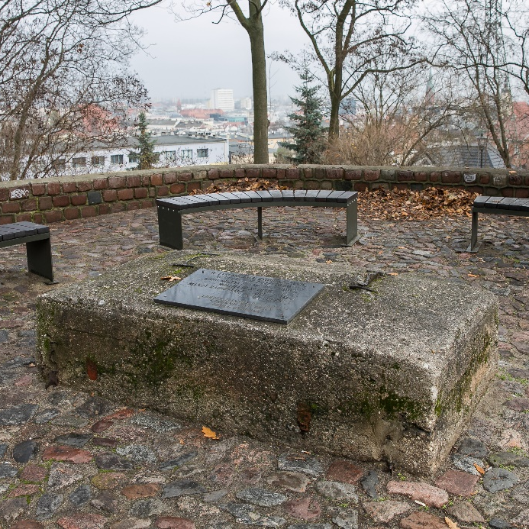
19. Bydgoski Listopad 1956

Slide 21
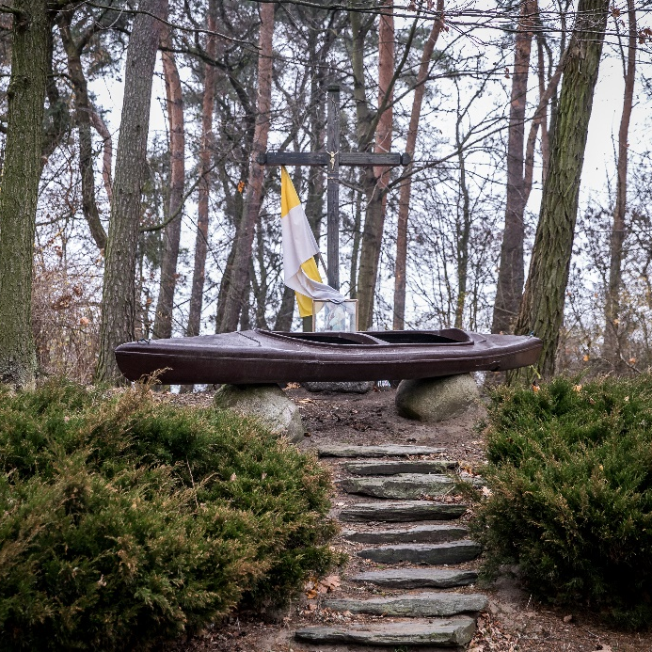
20. Papież Polak

Slide 22
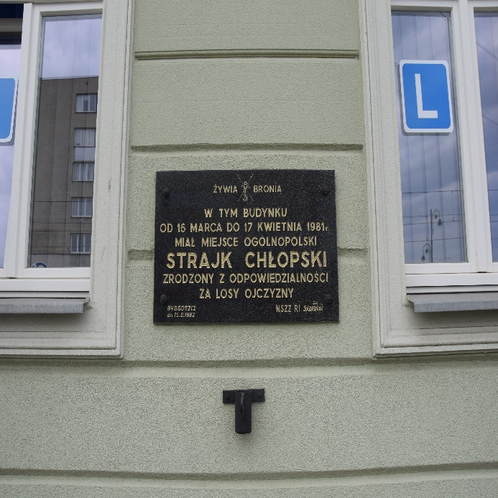
21. Zielona „Solidarność”

Slide 23
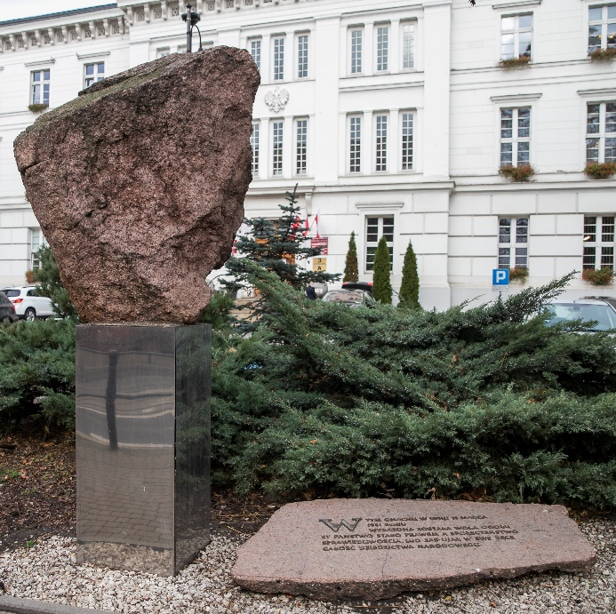
22. Bydgoski Marzec 1981

Slide 24
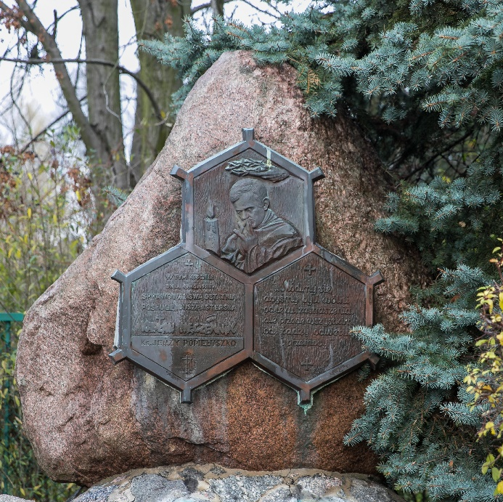
23. Kapelan „Solidarności”

Slide 25
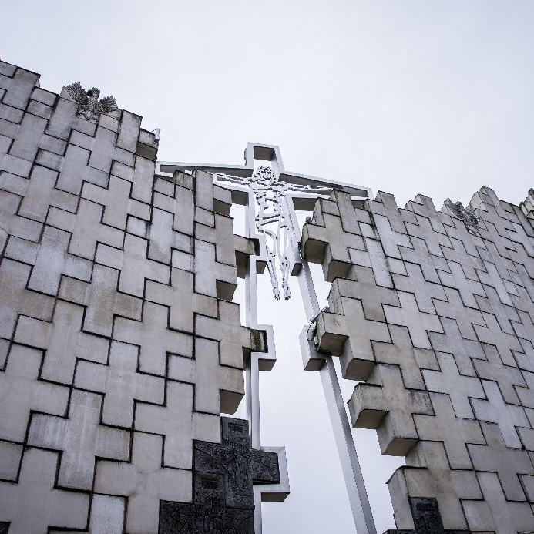
24. Stulecie zagłady

Slide 26


